Slide 1






“新商科”电子商务系列规划教材
项目二 网络零售市场
主编：商玮
《电子商务基础》
中国工信出版集团 电子工业出版社

Slide 2

目录
Contents
导入案例
走向世界的零售盛宴 双十一
任务一
C2C电子商务
任务二
B2C电子商务
任务三
C2B电子商务

Slide 3
1
导入案例
“走向世界的零售盛宴——双十一”

Slide 4
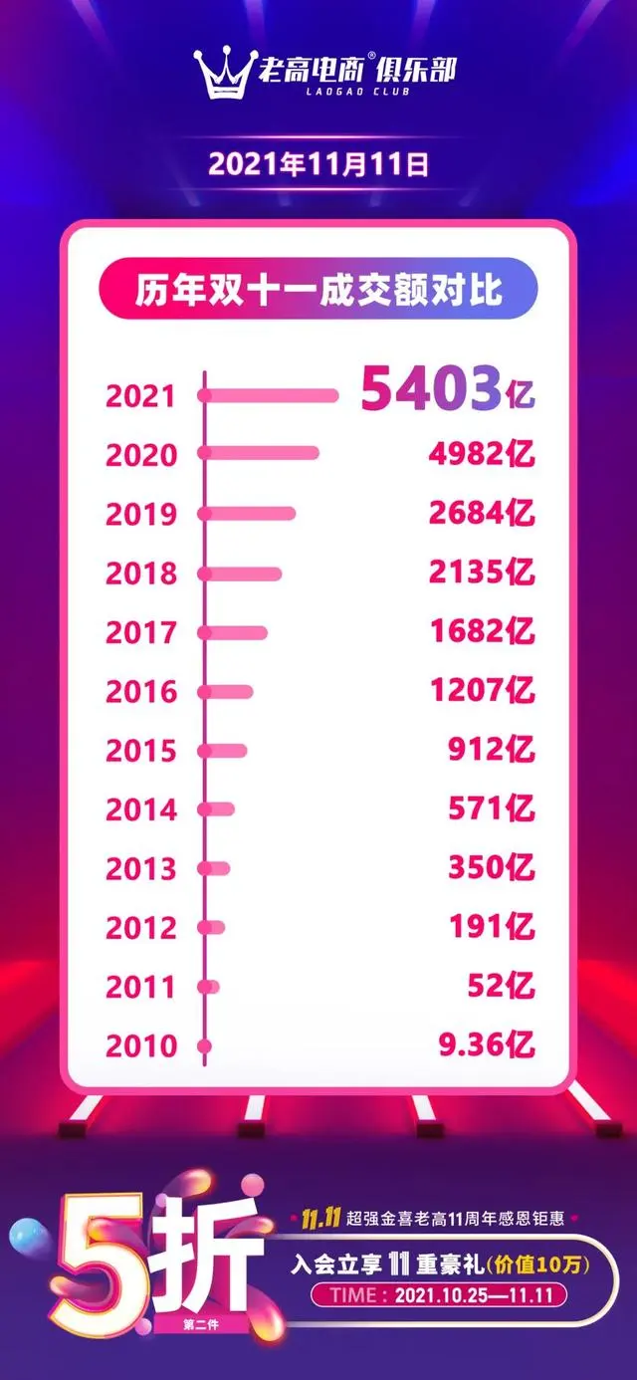

导入案例：“走向世界的零售盛宴——双十一”
双十一交易数据
2021年全天交易额达到9651.2亿元
其中天猫双十一成交总额达5403亿元，创下新高，比2020年4982亿元的交易额增长了8.45%
直播电商平台销售额达到737.6亿元
新零售平台销售额为197.2亿元，包括淘鲜达、美团闪购、饿了么等

Slide 5
2
任务一 C2C电子商务
任务描述：截至2016年年底，中国网络购物用户规模达到4.67亿，是目前全球最大的网购市场，而中国的零售市场交易额也领跑世界。那么，什么是网络零售？什么又是C2C电子商务？C2C电子商务的内涵，发展变化，及其商业模式又是怎样的呢？本任务将带你去探索网络零售的C2C市场，了解C2C的内涵，商业模式和典型应用。

Slide 6
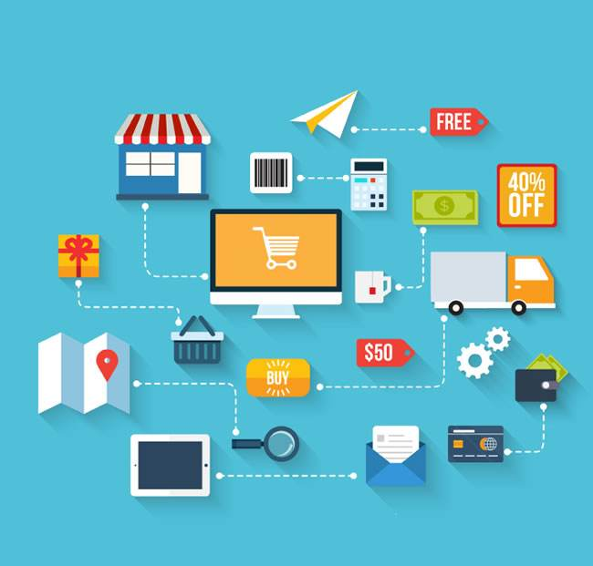
任务描述：C2C模式分析
形成对以下几方面内容的自我认知
（1）通过对淘宝网等知名C2C网站进行购物体验和分析，了解这些网站的功能架构、业务流程、商业模式等。
（2）对同类网站进行比较分析，了解不同C2C电子商务网站的区别，了解它们的发展历程，从中逐渐形成对C2C电子商务的整体认知。
（3）了解新兴C2C电子商务模式的种类和应用现状，了解C2C电子商务未来的发展趋势。

Slide 7
任务一相关知识——1、什么是C2C电子商务
C2C电子商务定义
C2C电子商务的特征
C2C（Customer to Customer）电子商务是指消费者（Customer）与消费者（Customer）之间的电子商务模式，即消费者与消费者通过互联网开展的一切商务活动，这些商务活动主要是个人交易，也包括其他的一些网络活动，如信息发布、信息搜索、社区交流等。
一般而言，C2C电子商务中，参与买卖的双方主要指个人消费者和个人卖家。
（1）为买卖双方进行网上交易，提供了信息交流的平台。
（2）为买卖双方进行网上交易，提供一系列配套服务。
（3）商品信息多，且商品质量参差不齐。
（4）交易次数多，但每次交易的成交额较小。

Slide 8
任务一相关知识——1、什么是C2C电子商务
E
未来，电商品牌化、规范化是大势所趋，差异化、个性化是C2C未来的发展方向。
D
第四阶段，中国C2C变轨发展阶段。
C
第三阶段，中国C2C营销大战阶段。
B
第二阶段，中国C2C电子商务市场的免费午餐时代。
A
第一阶段，以易趣为代表的第一代C2C电子商务平台。
中国C2C电子商务发展历程

Slide 9

任务一相关知识——1、什么是C2C电子商务
想一想：
中国C2C电子商务的发展经历了大起大落，走到今天，大家熟悉的面孔就只剩下了淘宝网，曾经的易趣、拍拍、有啊为什么会退出？它们失败的原因是什么？你能谈谈你的看法吗？

Slide 10
任务一相关知识——2、C2C电子商务模式分析
传统概念的C2C模式
C2C电子商务运营模式
创新型C2C模式
传统C2C模式指个人与个人之间的商品或服务交易，典型的案例是基于第三方交易平台（如淘宝网）的商品交易。随着移动电子商务发展，基于移动端的C2C平台也逐渐发展起来。
一是以产品和服务为核心的租赁，如租车和租房行业，PP租车就是一例。
二是对市场的再分配，是一种所有权的转移和再分配，如宜信。
三是协作式的共享，包括对技能和资产的共享，如猪八戒。

Slide 11
任务一相关知识——2、C2C电子商务模式分析
C2C电子商务网络交易平台的业务流程
（1）用户注册登录的过程分为散户注册和个人店铺用户注册。
（3）C2C电子商务平台提供一定的信用评价机制，为交易双方提供一定程度上的信用参考价值，最大限度地保证交易双方交易的安全性。对零散用户和店铺用户，提供不同的信用评价。
（2）买方查询卖方和商品信息，进行交易。

Slide 12
任务一相关知识——2、C2C电子商务模式分析
会员费
捜索排名竞价
C2C
赢利模式
支付环节收费
交易提成
广告费

Slide 13
任务一相关知识——2、C2C电子商务模式分析
信用体系方面
网络支付方面
安全交易方面
物流方面
C2C电子商务模式存在的问题

Slide 14
任务一相关知识——2、C2C电子商务模式分析
想一想：
通常意义上，我们认为个人卖家基于电子商务平台销售产品和服务给个人消费者即C2C电子商务。随着电子商务的发展，C2C电子商务的内涵也发生了很大的变化，除了上述几种新兴C2C模式之外，你觉得还有哪些创新的C2C应用？

Slide 15
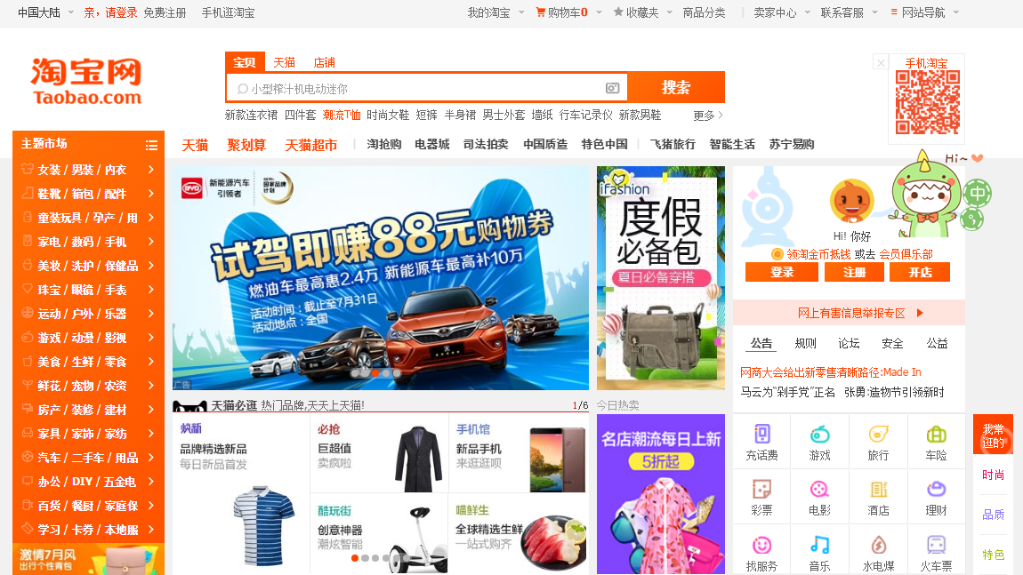
任务一相关知识——3、典型C2C电子商务平台案例分析
1．淘宝网（www.taobao.com）
淘宝网是2003年5月由阿里巴巴集团投资1亿人民币创办，目前是中国大陆地区最受欢迎的网购零售平台之一，目前是亚洲第一大网络零售商圈。淘宝网主要促进C2C网上交易，个人或小企业卖家均可在淘宝网开设网上商店，面向中国内地、香港、澳门、台湾以及海外其他国家的消费者。卖家售卖全新或二手商品皆可，也可以选择以定价形式或拍卖形式售货

Slide 16
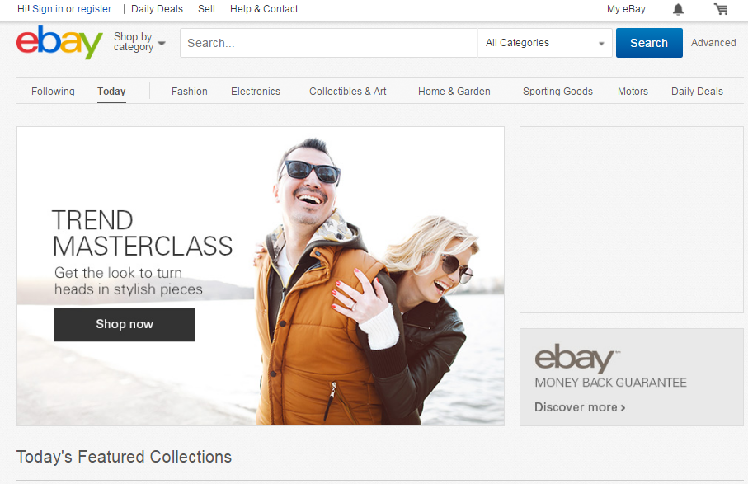
任务一相关知识——3、典型C2C电子商务平台案例分析
2．eBay（www.ebay.com）
Bay是一个管理可让全球民众上网买卖物品的线上拍卖及购物网站。eBay创立于1995年9月，是皮埃尔·欧米迪亚（Pierre Omidyar）在美国加利福尼亚州圣荷西创办的，当时Omidyar的女朋友酷爱Pez糖果盒，却为找不到同道中人交流而苦恼。于是Omidyar建立起一个拍卖网站，希望能帮助女友和全美的Pez糖果盒爱好者交流，这就是eBay。

Slide 17
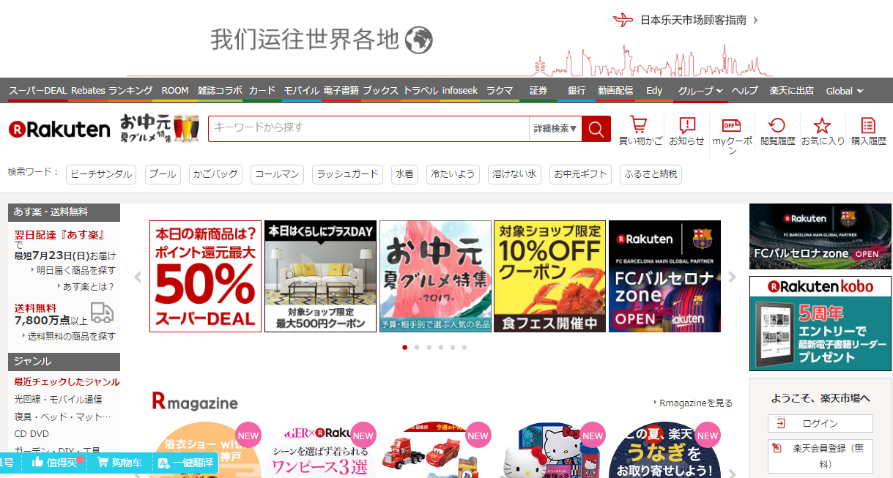
任务一相关知识——3、典型C2C电子商务平台案例分析
3．乐天（global.rakuten.com）
乐天是目前日本最大的C2C电子商务网站之一。它创建于1997年，以店铺招商平台形式起家。乐天分为四个主要经营内容，即乐天平台网络商城、乐天证券网络服务、乐天旅游及娱乐网络业务、乐天入口网站与媒体业务等。

Slide 18
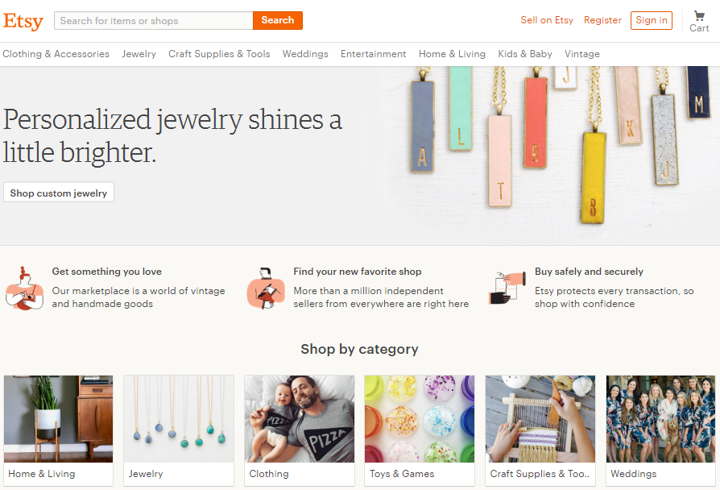
任务一相关知识——3、典型C2C电子商务平台案例分析
4．Etsy（www.etsy.com）
Etsy是美国一个在线销售手工工艺品的网站，于2005年5月上线，以手工艺成品买卖为主要特色。在Etsy，人们可以开店，销售自己的手工艺品，模式类似eBay和中国的淘宝网，主要创始人为一位居住在纽约布鲁克林区的25岁业余木匠Rob Kalin。经过十多年的发展，如今Etsy集聚了一大批极富影响力和号召力的手工艺术品设计师。

Slide 19
任务实施：C2C电子商务模式分析
序 号 | 主 题 | 自 我 认 知
1 | C2C电子商务内涵
2 | 知名C2C电子商务平台功能架构与核心功能 | eBay | 淘宝
3 | 知名C2C电子商务平台业务流程 | eBay | 淘宝
4 | 知名C2C电子商务平台核心商业模式 | eBay | 淘宝
5 | 新兴C2C电子商务应用 | 嘀嘀打车：内涵
 |  | 猪八戒：内涵
 |  | ……
6 | C2C电子商务未来发展趋势
任务实施方法
本任务的实施主要围绕任务描述中的相关问题展开，具体包括通过购物体验了解C2C电子商务网站的功能架构、业务流程、商业模式等；了解不同C2C平台的区别与特色；新兴C2C电子商务模式，以及C2C电子商务未来发展趋势。
最终形成的成果可以以右方表格的形式进行归纳记录。

Slide 20




任务拓展： C2C电子商务模式分析
中国传统C2C电子商务市场从易趣的出现到易趣、拍拍、淘宝三足鼎立，再到百度有啊的杀入，最终走到今天只剩下淘宝一家，经历了十余年的时间，也使得中国的C2C电子商务市场日益成熟。然而仅剩淘宝一家独大的中国C2C市场将何去何从？请你通过调研，分析一下未来中国传统C2C电子商务可能的发展趋势。
扫一扫，了解更多！
拓展阅读：中国C2C市场十余年发展简史。

Slide 21
3
任务二 B2C电子商务
任务描述：在全球网络零售业快速发展的背景下，品牌企业和平台商城已经成为了市场的绝对主体，传统制造商和渠道商在网购市场中的份额明显增大，B2C电子商务迎来了黄金发展期。本任务将带你去探索目前国内外知名的B2C电子商务企业，了解B2C电子商务平台功能架构、业务流程、商业模式，感受它们的成长经历，学习它们的企业文化、经营管理策略、市场竞争策略，以及给人们带来的巨大的生活便利。

Slide 22

任务描述：B2C模式分析
形成对以下几方面内容的自我认知
（1）通过对天猫、京东商城等知名B2C网站进行购物体验和分析，了解这些网站的功能架构、业务流程、商业模式等。
（2）对同类网站进行比较分析，了解不同B2C电子商务网站的区别，了解它们的发展历程，从中逐渐形成对B2C电子商务的整体认知。
（3）了解B2C电子商务未来的发展趋势。

Slide 23


任务二相关知识——1、什么是B2C电子商务
B2C电子商务定义
B2C电子商务是按交易对象划分的一种电子商务模式，即企业对消费者的电子商务，具体是指通过信息网络以电子数据信息流通的方式实现企业与消费者之间的各种商务活动、交易活动、金融活动和综合服务活动。
按照为消费者提供的服务内容不同，B2C模式的电子商务可以分为电子经纪、网上直销、电子零售、远程教育、网上娱乐、网上预订、网上发行、网上金融等类型。
卖方企业—买方个人模式
从企业和消费者买卖关系
买方企业—卖方个人模式

Slide 24
任务二相关知识——1、什么是B2C电子商务
B2C电子商务的特点
（1）交易金额小。 （2）交易范围广阔。 （3）个性化服务。
B2C电子商务发展现状
中国网络零售交易额自2013年起已稳居世界第1。全球十大电商企业，中国占4席。其中，阿里巴巴以26.6 的市场份额排名全球第1，京东商城名列亚马逊、eBay之后，位居第4，小米和苏宁也入围前10。B2C电子商务已成为我国网络购物新增长点。
B2C电子商务发展趋势
① B2C受VC（Venture Capital，风险投资）追捧，资本主导市场主力军。
② B2C网站加速百货化。 ③ 价格战竞争将加剧。 ④ B2C将替代C2C成为网购主流。

Slide 25
任务二相关知识——1、什么是B2C电子商务
想一想：
中国B2C市场经历了20年左右的发展，实现了品牌化、平台化的发展格局，也进入了世界B2C电子商务发展的前列。而全球B2C市场发展格局又是怎样的呢？领头羊亚马逊又在做哪些新的努力呢？

Slide 26
任务二相关知识——2、B2C电子商务模式分析
网上直销和间接销售模式
纯电商B2C模式和
部分电商B2C模式
普通电子购物中心（商店）和
专业性电子购物中心（商店）
电子经销商和电子代理商
B2C电子商务运营模式

Slide 27






任务二相关知识——2、B2C电子商务模式分析
综合商城
1
4
复合品牌店
B2C电子商务网站的主要形式
百货商店
2
5
轻型品牌店
3
6
垂直商店
服务型网店
6
导购引擎型网站

Slide 28

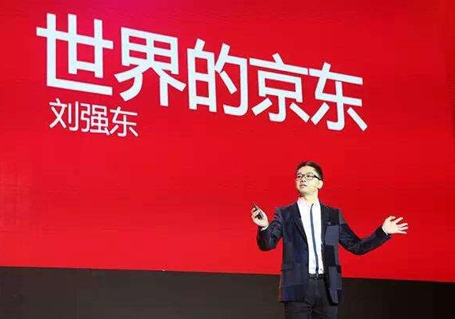



任务二相关知识——2、B2C电子商务模式分析
综合商城
百货商店
垂直商店

Slide 29
任务二相关知识——2、B2C电子商务模式分析
会员
上网服务
产品租赁
销售衍生产品
B2C
赢利模式
广告
拍卖
信息发布
销售本行业产品
特许加盟
销售平台
咨询服务

Slide 30
任务二相关知识——3、典型B2C电子商务案例分析
“天猫”（tmall.com）（英文：TMALL，亦称淘宝商城、天猫商城）原名淘宝商城，是一个综合性购物网站。
天猫是阿里巴巴集团全新打造的B2C电子商务平台。其整合数千家品牌商、生产商，为商家和消费者提供一站式解决方案。
京东（jd.com）是中国的综合网络零售商，是中国电子商务领域受消费者欢迎和具有影响力的电子商务网站之一，在线销售家电、数码通信、计算机、家居百货、服装服饰、母婴用品、图书、食品、在线旅游等12大类数万个品牌的百万种优质商品。

Slide 31
任务实施：B2C电子商务模式分析
序 号 | 主 题 | 自 我 认 知
1 | B2C电子商务内涵
2 | 知名B2C电子商务平台功能架构与核心功能 | 天猫 | 京东 | 当当 | 亚马逊
3 | 知名B2C电子商务平台业务流程 | 天猫 | 京东 | 当当 | 亚马逊
4 | 知名B2C电子商务平台核心赢利模式 | 天猫 | 京东 | 当当 | 亚马逊
5 | B2C电子商务未来发展趋势
任务实施方法
本任务的实施主要围绕任务描述中的相关问题展开，具体包括通过购物体验了解B2C电子商务网站的功能架构、业务流程、商业（赢利）模式等；了解不同B2C平台的区别与特色；以及B2C电子商务未来发展趋势。
最终形成的成果可以以右方表格的形式进行归纳记录。
序 号 | 问 题 | 天 猫 | 京 东 | 当 当 | 亚马逊中国
1 | 创建时间
2 | 上一统计年度市场份额占比
3 | 主营类目区别
4 | 物流模式区别
5 | 售后服务区别
6 | 购物流程设计比较

Slide 32
任务拓展：B2C电子商务模式分析
中国传统C2C电子商务市场从易趣的出现到易趣、拍拍、淘宝京东、苏宁易购、当当等都经历了从平台型垂直电商向平台型综合电商的转型历程。京东、苏宁易购都是以主营3C起家，后来向图书、美妆、服装等品类扩张，当当曾经主营品类是图书业务，现在图书在当当销售规模类目中的占比并不是很大。请根据以上几大B2C平台的转型发展路径，谈谈你对以下问题的看法。
（1）为什么这些企业都采取了从平台型垂直电商向平台型综合电商的转型之路？
（2）在京东等几大平台型综合电商垄断的市场下，未来新兴平台型垂直电商是应选择向平台型综合电商演进，还是选择纵向发展？小而精的平台型垂直电商是否会更受消费者喜爱？

Slide 33
4
任务三 C2B电子商务
任务描述：近年来，C2B电子商务模式理念逐渐被更多的电子商务企业所认识并接受—怎么让不同人群的人、不同消费能力的人、不同品牌偏好的人买到自己希望买到的产品，这种个性化的方向将会成为未来企业电子商务的核心之一。本任务将带你去探索C2B这一电子商务模式，通过调研C2B电子商务企业的业务流程、赢利模式，了解C2B的真正内涵。

Slide 34
任务描述：C2B模式分析
形成对以下几方面内容的自我认知
（1）了解C2B电子商务的内涵和特征，C2B模式的业务流程等。
（2）对从事C2B业务的同类企业进行比较分析，了解它们的区别，以及各自的特色。
（3）了解C2B电子商务未来的发展趋势。

Slide 35
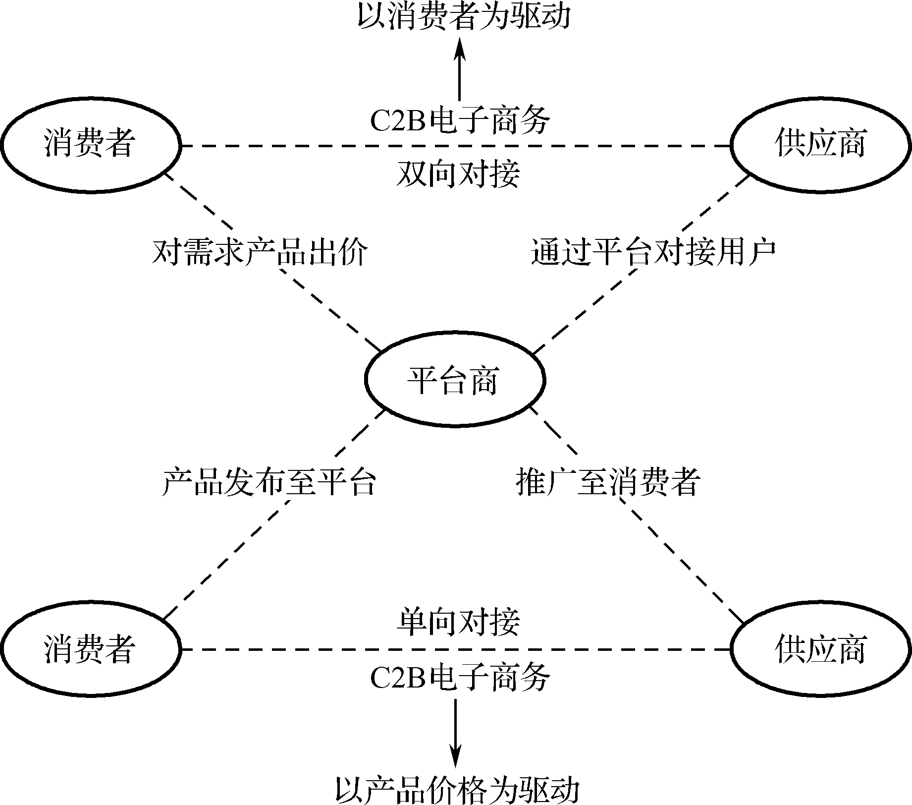
任务三相关知识——1、什么是C2B电子商务
C2B电子商务的定义
C2B即消费者对企业（Customer to Business），狭义上的理解是有别于B2C的反向电子商务模式，它是通过聚合分散分布但数量庞大的用户形成一个强大的采购集团向商家集中采购的行为，也称为反向定制或聚定制。
C2B的本质是消费者角色的变化，即由传统工业时代的被动响应者变为真正的决策者。
C2B模式和B2C模式的区别

Slide 36
任务三相关知识——1、什么是C2B电子商务
C2B电子商务的参与者
消费者
生产企业
中介服务提供商
基础服务提供商
C2B电子商务平台

Slide 37
任务三相关知识——1、什么是C2B电子商务
相同生产厂家的相同型号的产品购买价格一样，渠道不掌握定价权；
01
渠道透明，拒绝山寨；
02
03
C2B的特征
产品价格组成结构合理，拒绝暴利；
04
供应链透明，品牌共享。

Slide 38
任务三相关知识——1、什么是C2B电子商务
制订明确的需求计划
选择核心商家或者企业群体
4
5
消费者群体内部审议
3
6
展开集体议价谈判
C2B在线交易流程
2
7
消费者群体自觉聚合
进行联合购买
1
8
需求动议的发起
消费者群体对结果进行分配

Slide 39


任务三相关知识——1、什么是C2B电子商务
省时：消费者不必为了买一件商品东奔西跑，浪费时间，只需要在C2B网站上发布一个需求信息，就会有很多商家来竞标。
C 2 B 的优势
省力：不用再费心思到店里跟商家砍价，只要在C2B网站上发布需求时报一个自己能够承受的价格，凡是来竞标的商家都要能接受这个价格。
省钱：C2B模式网站会帮助消费者找很多有实力的商家来围着买家竞价钱、比效能，买家可以从中选择性价比好的商家来交易。

Slide 40
任务三相关知识——1、什么是C2B电子商务
想一想：
C2B电子商务充分肯定了买家的地位，有利于商家根据买家的需求安排生产和销售，是一种合理的商业模式。然而近年来一批批专注于C2B的企业诞生却又很快消亡，这其中的主要原因有很多，你知道是为什么吗？

Slide 41
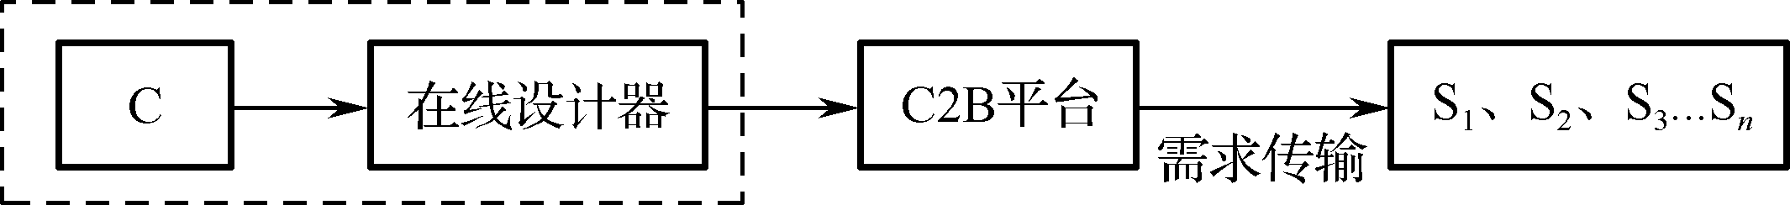
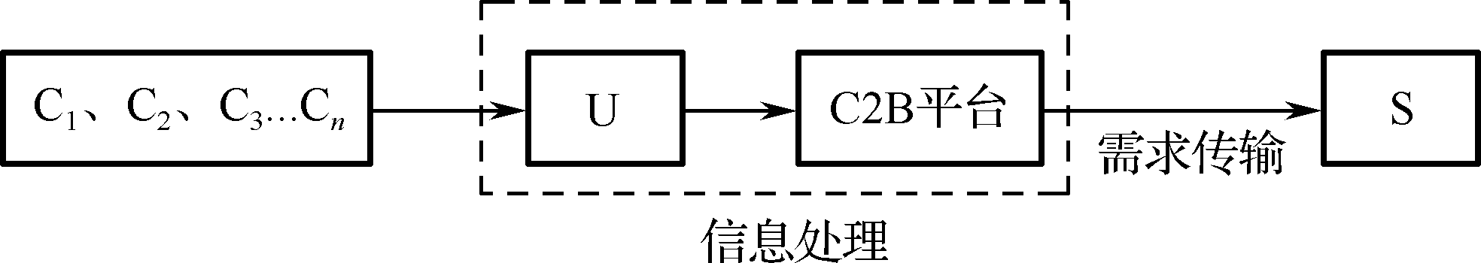
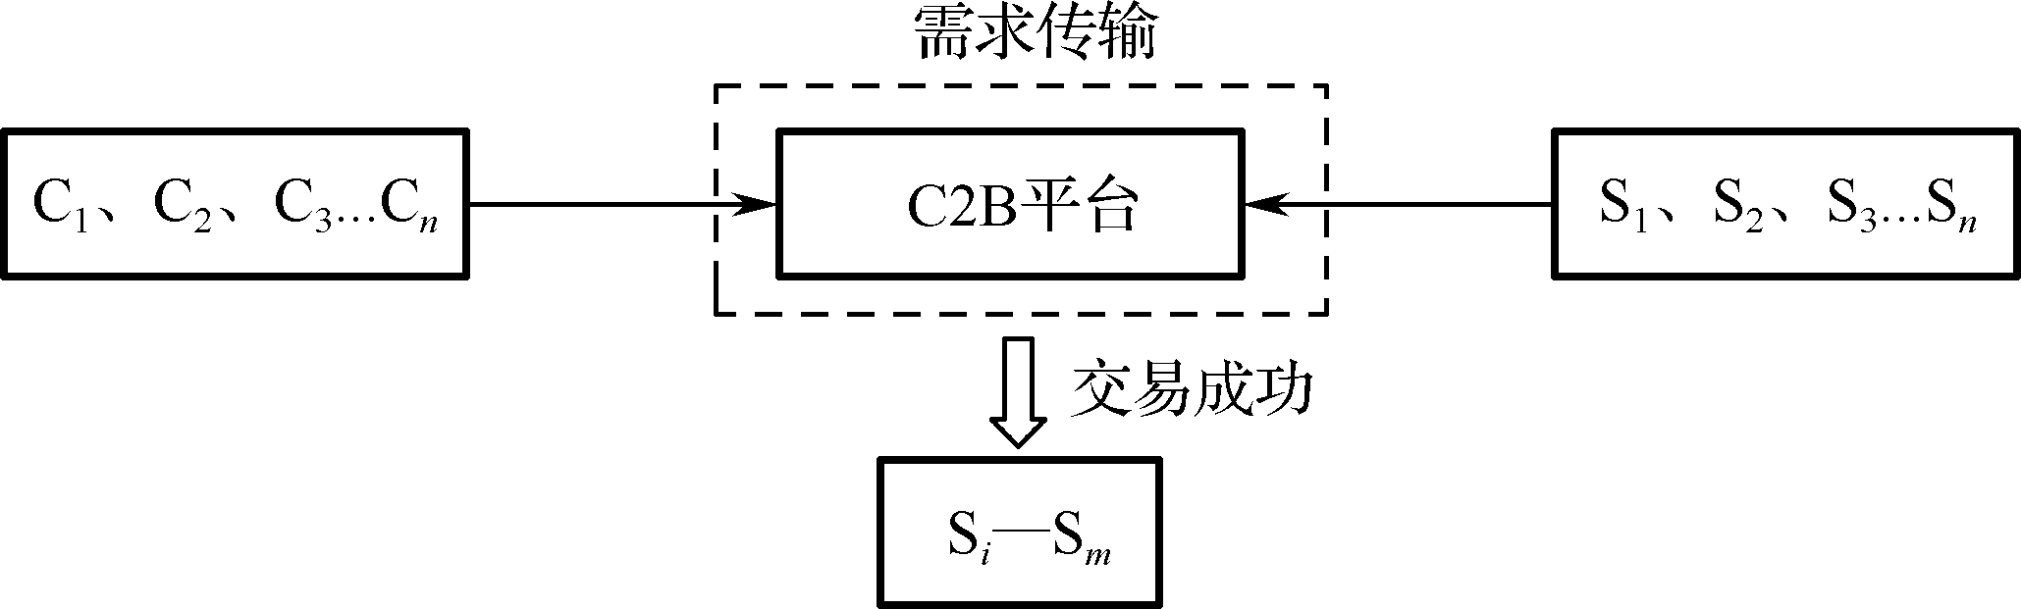

任务三相关知识——2、C2B电子商务模式分析
基于消费者需求差异性的个性化定制模式
基于消费者需求差异性的个性化定制模式
基于消费者需求差异性的个性化定制模式
扫一扫，了解更多！
马云：未来的生意将是C2B模式。

Slide 42

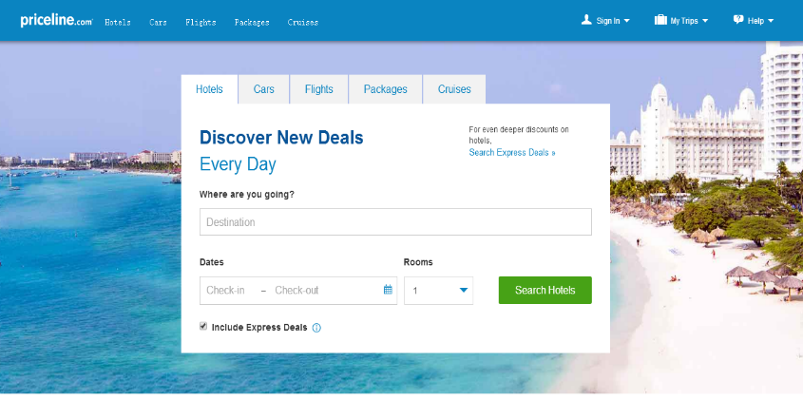

任务三相关知识——3、典型C2B电子商务案例分析
Priceline——Name Your Own Price

Slide 43

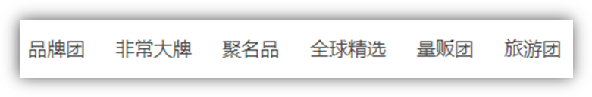
任务三相关知识——3、典型C2B电子商务案例分析
阿里巴巴集团聚划算——大规模定制产品平台—聚定制

Slide 44
任务实施：C2B电子商务模式分析
任务实施方法
序 号 | 主 题 | 自 我 认 知
1 | C2B电子商务内涵
2 | 知名C2B电子商务平台功能架构与核心功能 | 聚划算 | Priceline | ……
3 | 知名C2B电子商务平台业务流程 | 聚划算 | Priceline | ……
4 | 知名C2B电子商务平台核心赢利模式 | 聚划算 | Priceline | ……
5 | C2B电子商务未来发展趋势
本任务的实施主要围绕任务描述中的相关问题展开，具体包括通过C2B购物体验了解C2B电子商务网站的功能架构、业务流程、商业（赢利）模式等；了解不同C2B平台的区别与特色；以及C2B电子商务未来发展趋势。
最终形成的成果可以以右方表格的形式进行归纳记录。
序 号 | 问 题 | 聚 划 算 | Priceline | ……
1 | 创建时间
2 | 上一统计年度市场份额占比
3 | 主营类目区别
4 | 定制模式区别
5 | 售后服务区别
6 | 购物流程设计比较

Slide 45
任务拓展：C2B电子商务模式分析
实地走访企业：通过实地走访企业，调研和分析新经济理论对李克强总理说，C2B是大势所趋，一个企业不再是单个封闭的企业，它通过互联网和市场紧密衔接，和消费者随时灵活沟通。阿里巴巴集团“总参谋长”曾鸣也指出，今天的管理者如果对这一历史性的商业大变革缺乏深刻认知，所犯的将不仅仅是一时的错误，而是会让企业失去未来。
在大家对C2B予以高度评价的同时，C2B的内涵和外延也得到了丰富。我们认为目前盛行的“粉丝经济”和“网红经济”本质上也是C2B，那么你能从C2B的角度对这两种商业现象阐述自己的观点吗？

Slide 46
谢谢！
Thank you！
主编：商玮
《电子商务基础》
中国工信出版集团 电子工业出版社

